Slide 1
Droit du travail

Slide 2
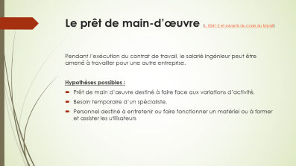



Slide 3
Les clauses pouvant figurer dans le contrat de travail
Exemples dans des contrats d’ingénieurs
Lien vers le cours

Slide 4
Clause de mobilité géographique
Une clause de mobilité est une clause par laquelle l’employeur se réserve la possibilité de modifier le lieu habituel de travail du salarié.
Le salarié qui signe une clause de mobilité doit savoir précisément à quoi il s'engage. C'est pourquoi la Cour de cassation se montre très attachée à la précision du contrat quant à la délimitation de la zone géographique de mobilité (Cass. soc., 12 juill. 2006, no 04-45.396 ; Cass. soc., 16 juin 2009, no 08-40.020).
La mise en œuvre de la clause de mobilité doit respecter une exigence de proportionnalité.

Slide 5
Exemples de clauses ayant été jugées nulles :
clause par laquelle une association se réservait le droit de modifier l'affectation de la salariée en fonction de ses nécessités,
clause de mobilité « dans tous les établissements de la société » mais n'ayant « pas expressément énoncé que la mobilité géographique pouvait s'exercer sur les établissements ouverts postérieurement à la signature du contrat » ; en conséquence de quoi les juges cantonnent son application aux établissements existants à la date de conclusion du contrat (Cass. soc., 12 mai 2004, no 0240.018) ;

Slide 6
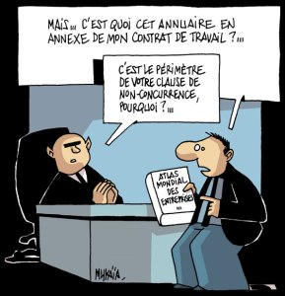
Clause de non-concurrence
L’objet d’une clause de non-concurrence est d’interdire au salarié, après la rupture de son contrat de travail, d’entrer au service d’une entreprise concurrente ou d’exercer, sous quelque forme que ce soit, une activité concurrente à son ancien employeur.

Slide 7
Conditions de validité de la clause de non-concurrence :
Être justifiée par les intérêts légitimes de l’entreprise : il faut que l'entreprise soit susceptible de subir un préjudice réel au cas où le salarié viendrait à exercer son activité professionnelle dans une entreprise concurrente.
Être limitée dans le temps et dans l’espace : c'est à l'employeur de fixer unilatéralement l'étendue temporelle et géographique ou professionnelle de l'obligation de non-concurrence. Il doit, pour cela, tenir compte de l'ensemble des composantes de la clause.
Comporter une contrepartie pécuniaire : non dérisoire
Ces conditions sont cumulatives.

Slide 8
Clause de confidentialité
Deux types de clauses sont à distinguer :
La clause constituant un rappel de la confidentialité des informations professionnelles :
La clause ne fait que rappeler et préciser l’obligation légale de secret professionnel et l’obligation de discrétion exigée par la jurisprudence, elle n’est soumise à aucune condition particulière de validité.
La clause portant atteinte à la liberté d’expression doit:
Mentionner le but recherché,
Délimiter précisément les sujets de discrétion et les personnes vis-à-vis desquelles la retenue doit être gardée,
Limiter dans le temps la durée de l'interdiction, de telle sorte qu'elle reste proportionnelle au but recherché,
Compenser moralement et/ou financièrement l'obligation de réserve qui outrepasse l'obligation naturelle de discrétion.

Slide 9
Illustration :
La Cour de cassation reconnaît la validité d'une clause interdisant à un ingénieur :
pendant cinq ans après son départ de l'entreprise,
de déposer, sauf accord de l'employeur, des brevets pour des créations inventées pendant l'exécution du contrat de travail, ainsi que d'utiliser les connaissances acquises pour écrire et publier des articles pendant trois ans.
Une telle clause ne se confond pas avec la clause de non-concurrence et, ne portant pas atteinte à la liberté du travail, ne justifie pas le versement d'une contrepartie financière (Cass. soc., 3 mai 2018, no16-25.076).

Slide 10
Clause relative au temps de travail : la convention de forfait en heures ou en jours
La convention de forfait est un document qui prévoit une durée du travail différente de la durée légale ou conventionnelle, sur la base d’un forfait établi en heures (sur la semaine, le moi, l’année) ou en jours (sur l’année).
Qui est concerné ?
Cadres qui disposent d’une autonomie dans l’organisation de leur emploi du temps et dont la nature des fonctions ne les conduit pas à suivre l’horaire collectif applicable au sein de l’atelier, du service ou l’équipe auquel ils sont intégrés,
Salariés dont la durée du temps de travail ne peut être prédéterminée et qui disposent d’une réelle autonomie dans l’organisation de leur emploi du temps pour l’exercice des responsabilités qui leur sont confiées.

Slide 11
La durée de travail du salarié n’est pas comptabilisée en heures. Le salarié en forfait jours est tenu de travailler un certain nombre de jours dans l’année (218 jours maximum).
Le salarié n’est donc pas soumis au respect des durées maximales quotidiennes et hebdomadaires de travail.
Contreparties :
L’employeur doit s’assurer régulièrement :
Que la charge de travail du salarié est raisonnable et permet une bonne répartition dans le temp de travail,
De la bonne articulation entre l’activité professionnelle du salarié et sa vie personnelle.
Repos : le salarié bénéficie d’un certain nombre de jours de repos, prévus à l’avance.
Rémunération : la rémunération doit tenir compte de la charge de travail imposée au salarié en forfait jours.

Slide 12
Le prêt de main-d’œuvre (L. 8241-2 et suivants du code du travail)
Pendant l’exécution du contrat de travail, le salarié ingénieur peut être amené à travailler pour une autre entreprise.
Hypothèses possibles :
Prêt de main d’œuvre destiné à faire face aux variations d’activité,
Besoin temporaire d’un spécialiste,
Personnel destiné à entretenir ou faire fonctionner un matériel ou à former et assister les utilisateurs

Slide 13
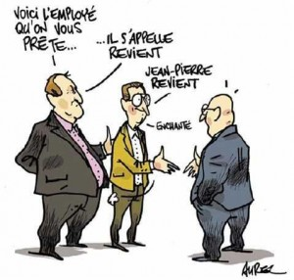
Mise en œuvre
L’accord du salarié est obligatoire : cet accord est exprimé par écrit au travers d’un avenant au contrat de travail.
Il ne peut pas être sanctionné, licencié ou faire l’objet d’une mesure discriminatoire pour avoir refusé une proposition de mise à disposition (L. 8241-2 du code du travail).
Signature d’une convention de mise à disposition

Slide 14
Quel est le statut du salarié pendant la mise à disposition?
Le lien contractuel est maintenu avec l’entreprise d’origine,
Les salariés mis à disposition ont accès aux installations de restauration et aux moyens de transports collectifs dont bénéficient éventuellement les salariés de l’entreprise utilisatrice.
A la fin de la mise à disposition, le salarié retrouve son poste de travail ou un poste équivalent dans l’entreprise d’origine, sans que sa carrière ou sa rémunération ne soit affectée par la période de prêt.

Slide 15
Le harcèlement moral
Lien vers le cours

Slide 16
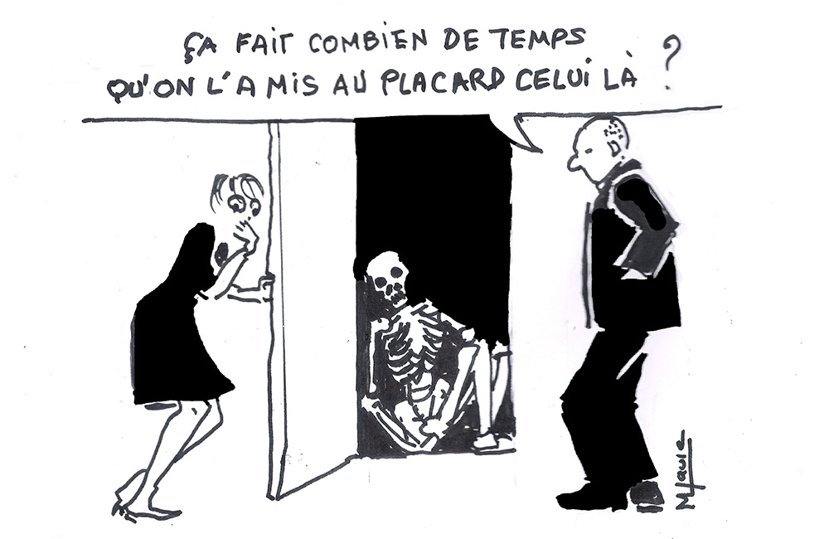
Définition : articles L. 1152-1 et suivants du code du travail
Le harcèlement moral se manifeste par des agissements répétés susceptibles d'entraîner, pour la personne qui les subit, une dégradation de ses conditions de travail pouvant aboutir à :
une atteinte à ses droits et à sa dignité,
une altération de sa santé physique ou mentale,
ou une menace pour son évolution professionnelle.

Slide 17
Sanction du harcèlement moral
Pénale : puni de deux ans d’emprisonnement et de 30 000 € d’amende (article 222-33-2 du code pénal)
Disciplinaire : passible de sanction disciplinaire, pouvant aller jusqu’au licenciement pour faute grave

Slide 18
LE DIALOGUE SOCIAL
Lien vers le cours

